Slide 1

【贪吃蛇游戏演示】
TITLE
汇报人：1813543邓陈龙

Slide 2
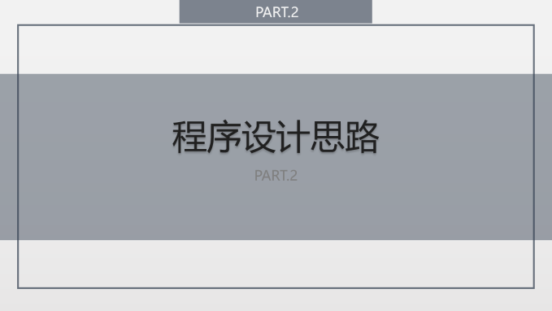
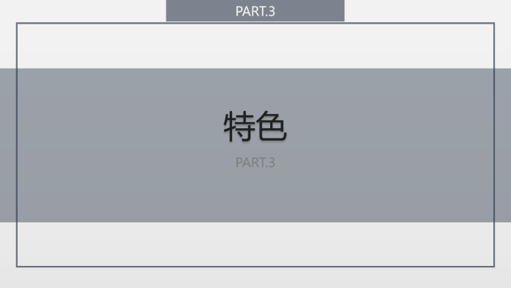
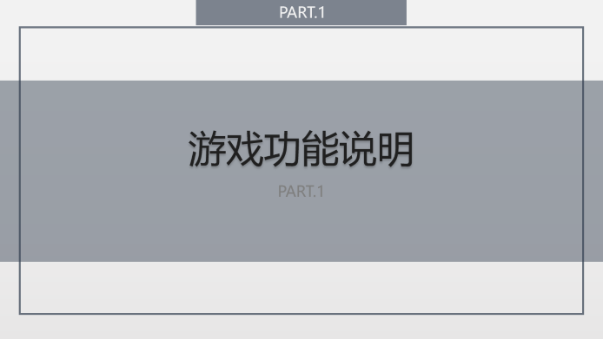
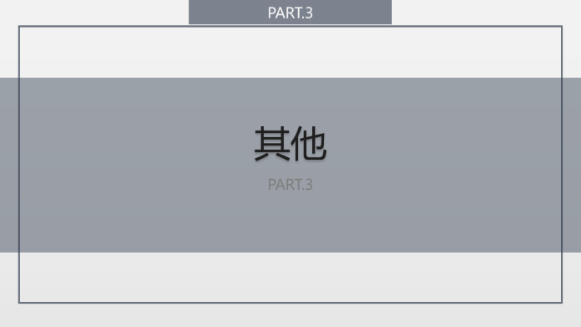

目录
TITLE

Slide 3
游戏功能说明
PART.1
PART.1

Slide 4
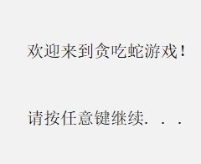
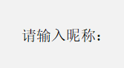
基础功能
PART.1
游戏欢迎界面
玩家昵称输入

Slide 5
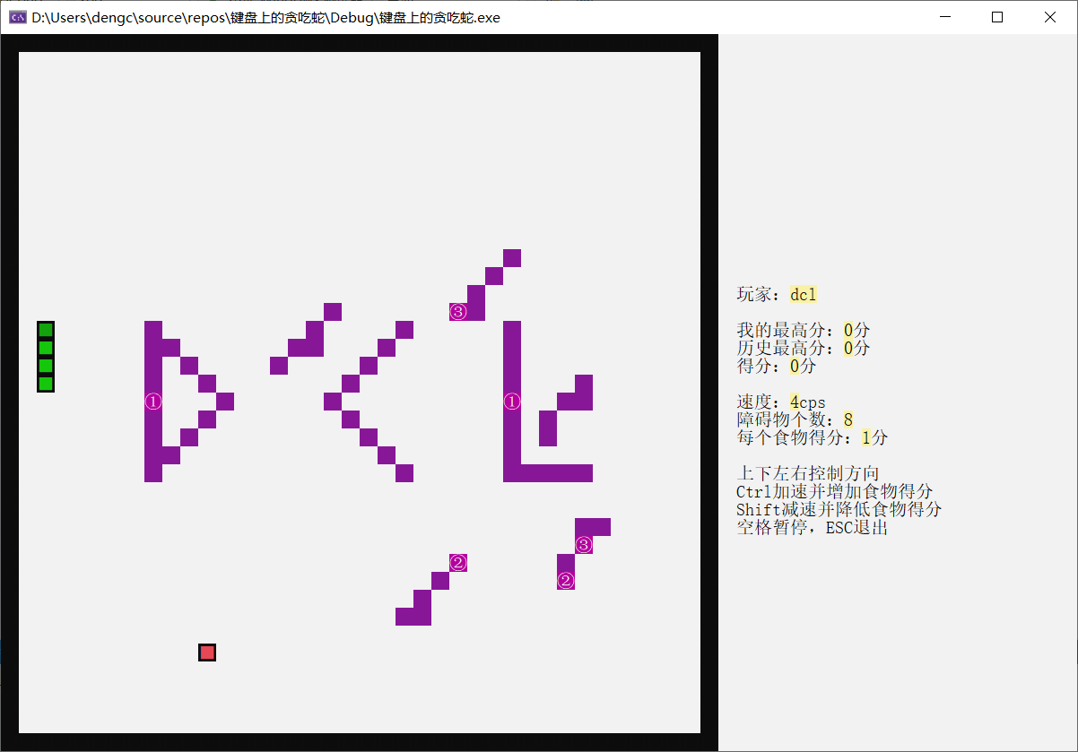
基础功能
PART.1
游戏边界设置围栏
障碍物信息显示
障碍物长度基本大于4
多边形障碍物
相连视为一个障碍物
玩家昵称显示
累计积分显示
操作方式提示
游戏长和宽均>30
开始，暂停和结束按键

Slide 6
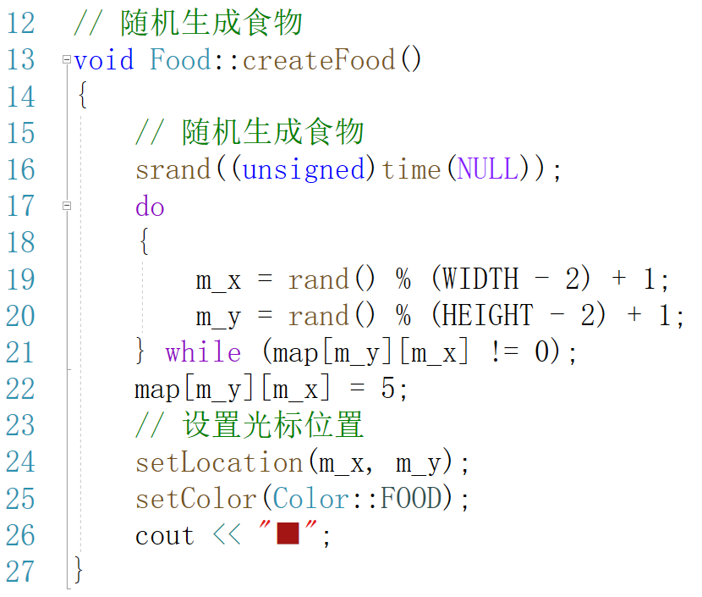
基础功能
PART.1
食物随机避障生成

Slide 7
附加功能
PART.1
不同颜色显示
速度控制和速度显示
时空穿越口，成对出现

Slide 8
特色功能
PART.1
自动调整窗口大小
背景优化
隐藏光标
局部刷新
个人最高纪录
历史最高纪录
障碍物的数量随机
每个障碍大小随机
Logo障碍物
虫洞对数随机

Slide 9
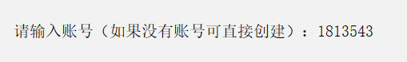
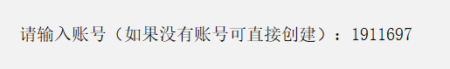
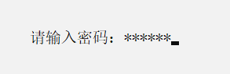
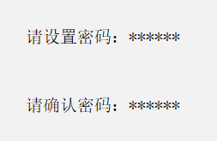
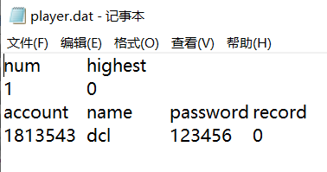
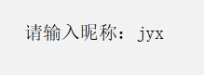
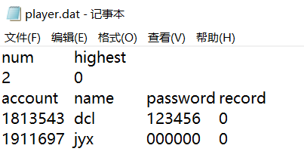
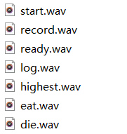
特色功能
PART.1
登录和注册
玩家信息文件
音效

Slide 10
程序设计思路
PART.2
PART.2

Slide 11
程序设计思路
PART.2
对象有蛇，障碍，食物，虫洞，玩家，游戏
蛇的行为：生成，移动，进食，不能撞墙，不能越障，虫洞传送
障碍的行为：生成
食物的行为：生成
虫洞的行为：生成
玩家的行为：读入文件，写出文件
游戏的行为：初始化，登录，进行游戏，结束游戏。但由于游戏类只需要一个实例，为了方便，就删减了游戏类，使游戏类的行为成为全局函数
为了减小对象之间的耦合性，使用全局map数组保存地图信息

Slide 12
其他
PART.3
PART.3

Slide 13
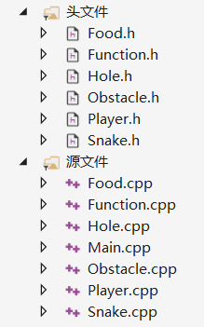
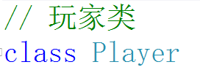
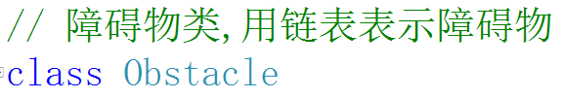
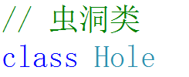
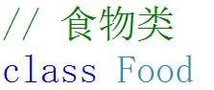
代码风格
PART.3
面向对象，封装性好，可维护性高
注释清晰，结构明确，代码可读性高

Slide 14
面向对象
PART.3
由于是面向对象编程，所以我们很容易就能对游戏进行修改。
比如再创建一个蛇对象，规定蛇与蛇之间的行为，每个对象绑定对应的按键，我们就能进行双人游戏。
比如定义一个怪物类，创建怪物对象，规定怪物与蛇，怪物与环境之间的行为，我们就能玩类似吃豆豆的游戏。

